Slide 1
Estymacja i prognozowanie szeregów czasowych SARIMA Analiza własności reszt. Ocena prognoz
SZEREGI CZASOWE
Marzena Nowakowska
Wydział Zarządzania i Modelowania Komputerowego Politechnika Świętokrzyska
Budynek C, p. 3.21
spimn@tu.kielce.pl

Slide 2
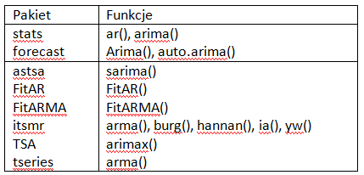
Estymacja modelu
Estymacja (dopasowanie, oszacowanie modelu) to wyznaczenie wartości parametrów modelu na podstawie danych zawartych w realizacji szeregu czasowego. Takie wartości są estymatorami prawdziwych wartości parametrów modelu.
W przypadku najszerszego modelu SARIMA liczba wartości do wyznaczenia jest równa p + q + P + Q + 1:
p i P współczynników autoregresji zwykłej i sezonowej,
q + Q współczynników średniej ruchomej zwykłej i sezonowej,
wariancji białego szumu.
Jeżeli w modelu uwzględni się stałą, to liczba parametrów może się zwiększyć o 1.
Najczęstsze metody estymacji: momentów (MM), najmniejszych kwadratów (LS), największej wiarygodności (ML).

Slide 3
Funkcja Arima(x, ...) biblioteka forecast
Estymuje (dopasowuje) model ARIMA do jednowymiarowych szeregów czasowych. Jest rozszerzeniem funkcji arima z pakietu stats. Główna różnica polega na tym, że ta funkcja pozwala na uwzględnienie w modelu dryfu.
x | Wektor numeryczny lub szereg czasowy klasy ts.
order | Specyfikacja zwykłej (niesezonowej) części modelu SARIMA – rzędy (p, d, q); order = c(0, 0, 0).
seasonal | Specyfikacja sezonowej części modelu SARIMA, z domyślną wartością częstotliwości (przejętą z szeregu czasowego) – rzędy (P, D, Q); seasonal = list(order=c(0, 0, 0), period=NA).
include.mean | Flaga informująca o tym, czy model ma zawierać średnią (stałą). Wartością domyślną jest PRAWDA dla szeregów niezróżnicowanych, FAŁSZ dla szeregów zróżnicowanych.
include.drift | Flaga informująca o tym, czy w modelu ma być uwzględniony dryf liniowy (regresja liniowa); include.drift = FALSE.
include.constant | Flaga informująca, czy uwzględnić stałą w modelu. Jeśli ma wartość TRUE, to include.mean jest ustawiony na wartość TRUE dla szeregów niezróżnicowanych, a parametr include.drift ma wartość TRUE dla szeregów zróżnicowanych. Jeżeli w szeregu jest wystepuje więcej niż jedno różnicowanie, żadna stała nie jest uwzględniana niezależnie od wartości tego argumentu.
lambda | Parametr transformacji Boxa-Coxa.
 | Flaga informująca o sposobie odwrócenia przekształcenia Boa-Coxa w przypadku prognoz; domyślnie biasadj = FALSE – transformacja wsteczna dostarczająca prognozy medianowe. Dla biasadj = PRAWDA – korekta w celu uzyskania średnich prognoz i dopasowanych wartości).

Slide 4
Funkcja Arima(x, ...) cd
transform.pars | Flaga logiczna informująca o tym, czy parametry części AR modelu mają być przekształcone tak, aby był zachowany warunek stacjonarności szeregu. Nie stosowany dla method = "CSS".
fixed | Opcjonalny wektor liczbowy o tej samej długości, co całkowita liczba współczynników do oszacowania w postaci: (φ₁, …, φ_{p} θ₁ , …, θ_{q} , Φ₁ , …, Φ_{P} , Θ₁ , …, Θ_{Q}, μ), μ jest składnikiem przesunięcia. Gdy include.mean=TRUE, składnik musi być obecny a nieobecny, jeżeli w modelu jest różnicowanie. Wektor zawiera wartości parametrów, które mają mieć w modelu ustalone wartości (w szczególności, jeżeli dany parametr ma być odrzucony należy ma nadać wartość 0), wartość NA oznacza, że odpowiadający tej wartości parametr ma być estymowany.
init | Opcjonalny wektor liczbowy o tej samej długości, co całkowita liczba współczynników do oszacowania zawierający początkowe wartości parametrów.
method | Metoda estymacji parametrów modelu. Wykaz wartości: "CSS-ML" (domyśla, estymacja dwuetapowa, najpierw wartości początkowe, wykorzystane w drugim etapie z zastosowaniem ML), "ML", "CSS" (conditional sum-of-squares).
…

Slide 5
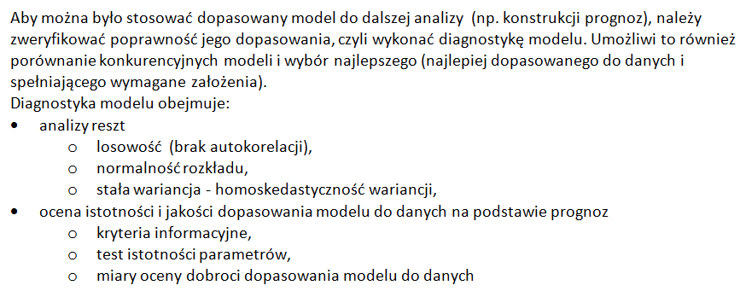
Diagnostyka modelu

Slide 6
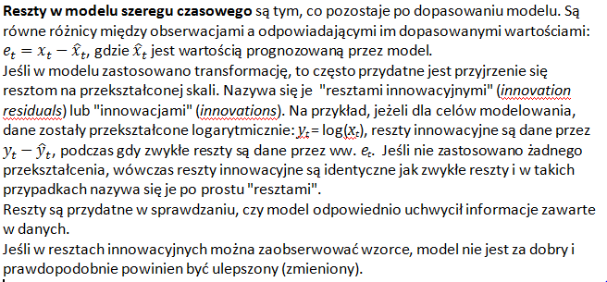
Reszty i reszty innowacyjne

Slide 7
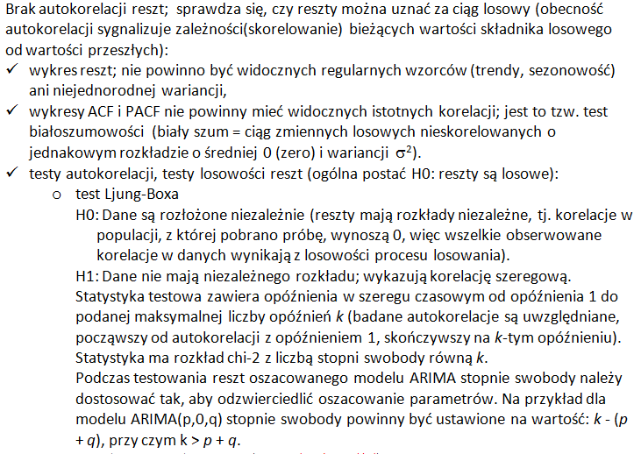
Diagnostyka modelu; losowość reszt

Slide 8
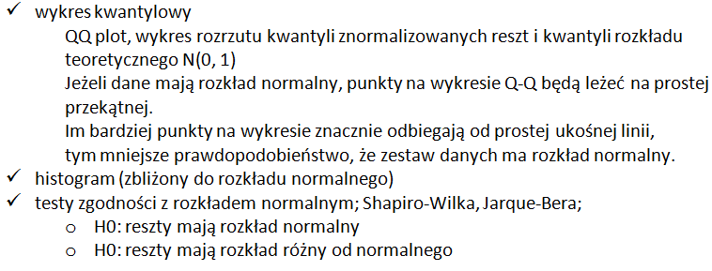
Diagnostyka modelu; normalność rozkładu reszt

Slide 9
Diagnostyka modelu; homoskedastyczność reszt

Slide 10
Funkcja Box.test(x, ...) biblioteka stats
x | Szereg czasowy.
lag | Parametr informujący o tym, jaka ma być maksymalna wartości opóźnienia dla autokorelacji w celu wyliczenia statystyki testowej; wartość k
type | Wersja testu; dopuszczalne wartości: "Box-Pierce" (domyślna), "Ljung-Box" .
fitdf | Wartość, która musi być odjęta od liczby stopni swobody. mająca znaczenia, jeżeli szereg jest szeregiem reszt. Wartość domyślna: 0. W przypadku estymacji modelu ARIMA należy podać sumę wartości rzędów składowych modelu: p + P + q +Q; k > p + P + q +Q

Slide 11
Funkcja tsdiag(x, ...) biblioteka stats
object | Dopasowany model szeregu czasowego.
gof.lag | Maksymalna liczba opóźnień dla testu portmanteau losowości dla opóźnień od 1 do opóźnienia gof.lag.
…
Wyznaczone w funkcji tsdiag p-wartości dla testu losowości nie uwzględniają korekty liczby stopni swobody, którą należy zastosować analizując reszty z dopasowanego modelu, co może doprowadzić do błędnych wniosków.
Funkcja qqnorm(x, ...) biblioteka stats
Tworzy wykres QQ kwantyli wartości x (empirycznych) i kwantyli rozkładu N(0,1) (teoretycznych).
x | Wektor numeryczny (w szczególności szereg czasowy klasy ts).
plot.it | Flaga informująca o tym, czy wykres ma być wyświetlany; plot.it = TRUE
ylim, main, xlab, ylab | Parametry graficzne; main="Normal Q-Q plot", xlab = "Theoretical Quantiles", ylab = "Sample Quantiles".
…

Slide 12
Funkcja qqline(x, ...) biblioteka stats
Dodaje linię do „teoretycznego”, domyślnie normalnego, wykresu kwantyl-kwantyl, który przechodzi przez określone kwantyle; domyślnie pierwszy i trzeci kwartyl.
x | Wektor numeryczny (w szczególności szereg czasowy klasy ts).
distribution | Funkcja kwantylowa dla teoretycznego rozkładu odniesienia; distribution = qnorm.
…
Funkcja shapiro.test(x) biblioteka stats
Dostarcza wyniki testu Shapiro-Wilka na normalność rozkładu zmiennej reprezentowanej przez szereg x. wynikiem jest obiekt klasy htest zawierający składowe m.in.: statystyka testowa, p-wartośc.

Slide 13
Funkcja hist(x, plot = TRUE, ...)
Wyznacza histogram podanych wartości danych. Zwraca wynik klasy histogram. Jeśli plot = TRUE, jest wykreślany histogram dla wynikowego obiektu.
x | Wektor numeryczny (w szczególności szereg czasowy klasy ts), dla którego ma być utworzony histogram.
plot | Flaga informująca o tym, czy histogram ma być kreślony; plot = TRUE.
freq | Flaga informująca o tym, czy kreślony ma być histogram gęstości (FALSE) czy częstości (TRUE, wartość domyślna).
ylim, xlim, main, xlab, ylab | Parametry graficzne; main= paste("Histogram of" , nazwa_wektora_x).
col | Kolor, który ma być użyty do wypełnienia słupków; col = NULL.
border | Kolor obramowania wokół słupków. Domyślnie używany jest standardowy kolor pierwszego planu.
…

Slide 14
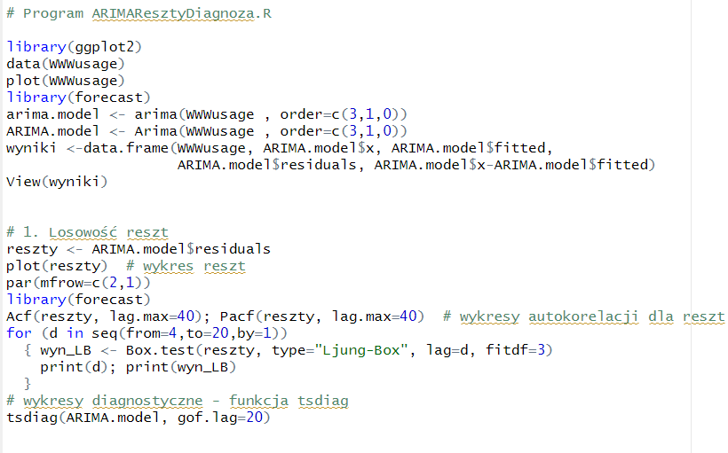
Przykład. Diagnozowanie reszt

Slide 15
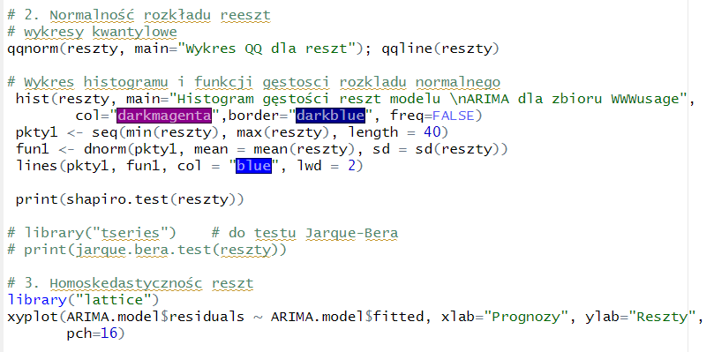
Przykład. Diagnozowanie reszt, cd

Slide 16
Ocena jakości modelu; kryteria informacyjne
Kryteria informacyjne oceniają jakość dopasowania modelu na podstawie danych historycznych (wykorzystanych do budowy modelu), uwzględniając jednoczenie stopień złożoności modelu.
Dążenie do jak najlepszej zgodności z danymi uczącymi (np. poprzez zwiększenie liczby parametrów) może doprowadzać do zjawiska nadmiernego dopasowania (overfitting).
W związku z powyższym w kryteriach informacyjnych oceny modelu występuje składnik kary, definiując ogólną postać miary następująco:
Miara_oceny_modelu = -2ln(L) + składnik_kary
gdzie L jest funkcją wiarygodności.

Slide 17
Kryteria informacyjne - uwagi
Na podstawie kryterium informacyjnego, spośród kilku alternatywnych modeli wybiera się ten, dla którego wartość kryterium jest mniejsza.
Stosowanie kryteriów informacyjnych do wyboru modelu nie zastępuje weryfikacji jego poprawności; model musi pozytywnie przejść testy diagnostyczne dotyczące reszt.
Nie można porównywać kryteriów informacyjnych dla modeli, które wyestymowano dla danych oryginalnych oraz tych zbudowanych na podstawie danych przekształconych (np. po zastosowaniu transformacji Boxa-Coxa).

Slide 18
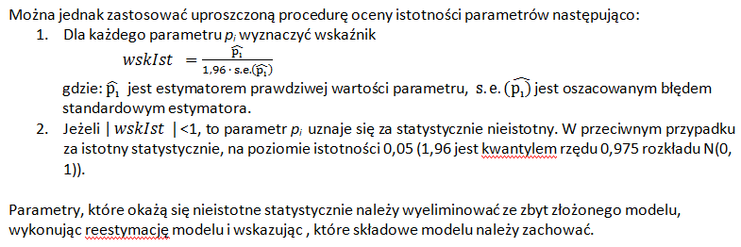
Ocena jakości modelu; istotność współczynników
Parametry, które okażą się nieistotne statystycznie należy wyeliminować ze zbyt złożonego modelu, wykonując reestymację modelu i wskazując , które składowe modelu należy zachować.

Slide 19
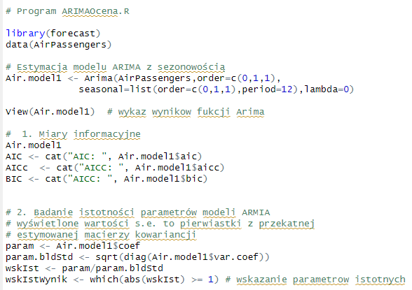
Przykład; kryteria informacyjne i istotność parametrów

Slide 20
Ocena jakości modelu; dokładność prognoz
Prognoza jest to oszacowanie wartości zmiennej w przyszłości, przy użyciu narzędzi matematycznych.

Slide 21
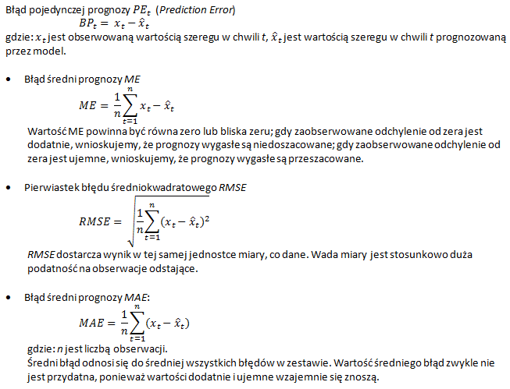
Ocena jakości modelu; miary dopasowania

Slide 22
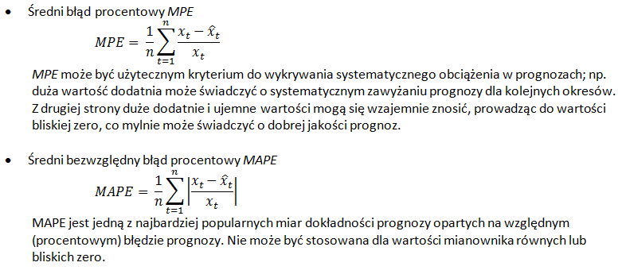
Ocena jakości modelu; miary dopasowania – cd 1

Slide 23
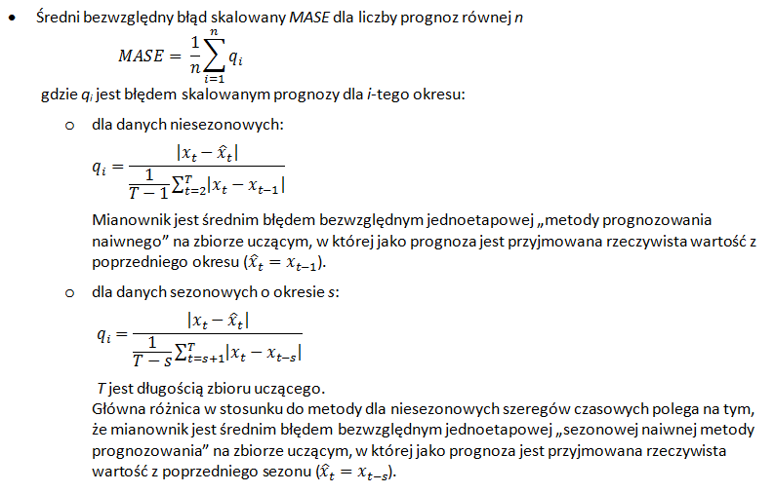
Ocena jakości modelu; miary dopasowania – cd 2
Przy porównywaniu metod prognozowania preferowaną metodą jest metoda o najniższym MASE. Gdy MASE < 1, to oznacza, że analizowana metoda prognozowania daje średnio mniejsze błędy niż metoda naiwna.

Slide 24
Funkcja summary(object, ...)
Tworzy podsumowania wyników różnych funkcji dopasowania modelu.
object | Obiekt, dla którego są wyznaczone statystyki.
…
Funkcja accuracy(object, ...)
Zwraca zestaw sumarycznych miar dokładności prognozy, w szczególności dla modelu ARIMA.
object | Obiekt klasy forecast lub wektor numeryczny zawierający wartości prognoz, dla którego są wyznaczone statystyki. Może to być tez wynik estymacji modelu ARIMA zwrócony przez funkcję Arima.
x | Opcjonalny wektor zawierający obserwowane wartości szeregu statystycznego, dla którego były wyznaczone prognozy.
test | Wskaźnik, które elementy x i f mają zostać przetestowane. Jeśli test ma wartość NULL, używane są wszystkie elementy. W przeciwnym razie test jest wektorem numerycznym zawierającym indeksy elementów do wykorzystania w teście.
…
Zwraca obiekty klasy matrix zawierający statystyki: ME, RMSE, MAE, MPE, MAPE, MASE, ACF1.

Slide 25
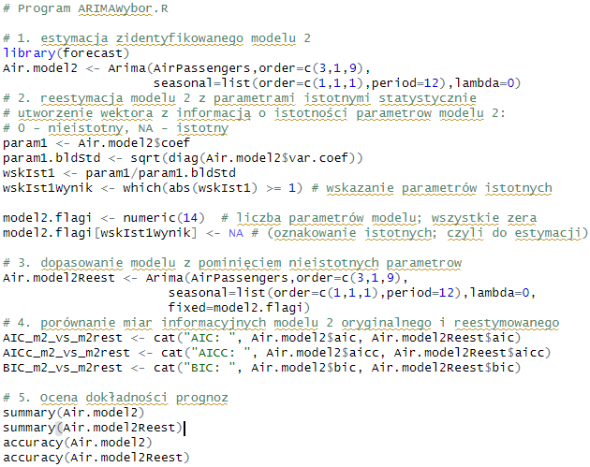
Przykład; miary dopasowania, wybór modelu
p=3 |  |  | q=9 |  |  |  |  |  |  |  |  | P=1 | Q=1
ar1 | ar2 | ar3 | ma1 | ma2 | ma3 | ma4 | ma5 | ma6 | ma7 | ma8 | ma9 | sar1 | sma1
1 | 2 | 3 | 4 | 5 | 6 | 7 | 8 | 9 | 10 | 11 | 12 | 13 | 14

Slide 26
Ocena modelu na zbiorze testowym
Ocena dokładności prognoz na danych treningowych (uczących), tzn. wykorzystywanych do budowy modelu (in-sample accuracy), nie jest w pełni wiarygodna; model zazwyczaj będzie dobrze dopasowany do swoich danych uczących. Aby taka ocena była bardziej wiarygodna, skuteczność różnych metod prognozowania powinno się wykonywać na danych niezależnych (out-of-sample accuracy). Takie dane noszą nazwę zbioru testowego. Zbiór treningowy i testowy tworzy się ze zbioru pierwotnego, zazwyczaj w drodze losowanie, rozdzielając je w proporcji 70%-30% lub 80%-20% długości szeregu statystycznego. W przypadku szeregu czasowego cześć testową stanowi końcówka obserwacji szeregu.
Model buduje się na danych treningowych, można oceniać również na tych danych, ale wskazane jest ocenić model na danych testowych.

Slide 27
Funkcja forecast(object, ...) biblioteka forecast
Funkcja wyznacza prognozy szeregów czasowych lub modeli szeregów czasowych. Funkcja wywołuje określone metody, które zależą od klasy pierwszego argumentu.
object | Szereg czasowy lub model szeregów czasowych, dla których wymagane są prognozy.
h | Liczba okresów do prognozowania.
level | Poziom ufności dla przedziałów predykcji.
lambda | Parametr transformacji Boxa-Coxa. Jeśli lambda="auto", to transformacja jest wybierana automatycznie za pomocą BoxCox.lambda. Transformacja jest ignorowana, jeśli NULL. W przeciwnym razie, dane są przekształcone zgodnie z wartością parametru.
biasadj | Flaga do wskazania transformacji Box-Coxa. Ma wartość TRUE, aby użyć skorygowanej średniej przekształconej wstecz dla transformacji Boxa-Coxa. Jeśli przekształcone dane są używane do tworzenia prognoz i dopasowanych wartości, zwykła transformacja wsteczna da w wyniku prognozy medianowe. Jeśli biasadj ma wartość TRUE, zostanie wprowadzona korekta w celu uzyskania średnich prognoz i dopasowanych wartości.
…
Zwraca obiekty klasy matrix zawierający statystyki: ME, RMSE, MAE, MPE, MAPE, MASE, ACF1.

Slide 28
Funkcja forecast(object, ...) cd
Funkcja wyznacza prognozy szeregów czasowych lub modeli szeregów czasowych. Funkcja wywołuje określone metody, które zależą od klasy pierwszego argumentu.

Slide 29
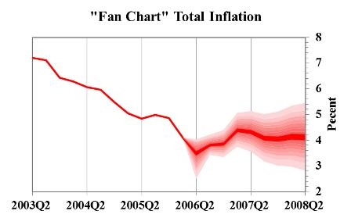
Wykres wachlarzowy
W analizie szeregów czasowych wykres wachlarzowy to wykres, który łączy prosty wykres liniowy obserwowanych danych z przeszłości, pokazując zakresy możliwych wartości przyszłych danych wraz z linią przedstawiającą centralne oszacowanie lub najbardziej prawdopodobną wartość przyszłych wyników.
W miarę jak prognozy stają się coraz bardziej niepewne, im dalej w przyszłość, te zakresy prognoz rozprzestrzeniają się, tworząc charakterystyczne kształty klina lub „wachlarza”, stąd termin. Alternatywne formy wykresu mogą również zawierać niepewność dotyczącą danych przeszłych, takich jak dane wstępne, które podlegają rewizji.
Cechy przedziałów prognozy:
pozwalają ocenić, jaki może być najlepszy a jaki najgorszy możliwy scenariusz,
można je wykorzystać do porównania dokładności różnych metod (modeli) konstrukcji prognoz punktowych,
łatwiej je interpretować niż miary takie jak: MAE, MSE czy RMSE.

Slide 30
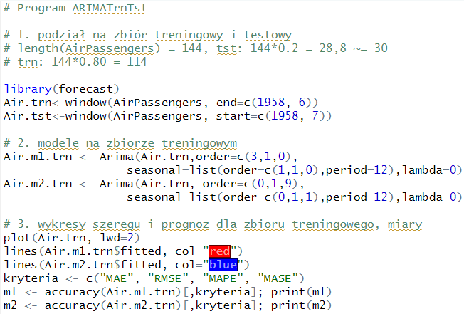
Przykład. Prognozy i ocena na zbiorze testowym

Slide 31
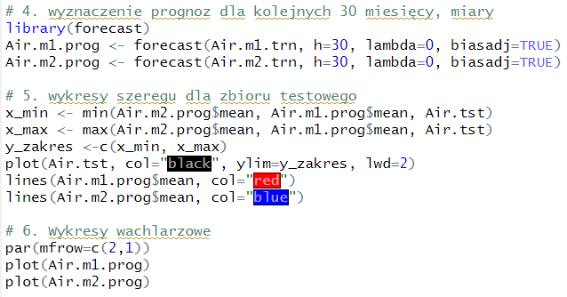
Przykład. Prognozy i ocena na zbiorze testowym - cd

Slide 32
Funkcja auto.arima(object, ...) biblioteka forecast
Funkcja zwraca obiekt typu arima będący oszacowana automatycznie postać modelu ARIMA.
x | Szereg czasowy klasy ts.
d, D | Krotność różnicowania z opóźnieniem 1 i sezonowego; brak wartości (domyślnie NA) spowoduje dopasowanie automatyczne.
max.p, max.q | Maksymalna wartość rzędów; p i q.
max.P, max.Q | Maksymalna wartość rzędów; P i Q.
Max.order | Maksymalny rząd modelu p+q+P+Q w przypadku, gdy nie jest stosowana metoda krokowa.
Max.d, max.D | Maksymalna krotność różnicowania z opóźnieniem 1 i sezonowego.
Start.p, start.q, start.P, start.Q | Wartości początkowe dla parametrów procesu.
stationary | Flaga, czy ograniczyć poszukiwanie do modeli stacjonarnych (TRUE); .
ic | Kryteria informacyjne stosowane do wyboru modelu; "aic", "aicc", bic".
stepwise | Flaga, czy stosować krokowy wybór optymalnego modelu (TRUE).
approximation | Czy podczas poszukiwania optymalnego modelu zastosować przybliżoną wartość kryterium informacyjnego w celu przyspieszenie obliczeń.
lambda | Opcjonalny parametr transformacji Boxa-Coxa.
…

Slide 33
Prognozowanie szeregów czasowch
Prognozowanie przyszłych wartości szeregu na podstawie danych historycznych jest jednym z głównych zadań analizy szeregów czasowych.
Najbardziej popularnymi metodami (algorytmami) stosowanymi do prognozowania szeregów czasowych są:
metody naiwne (proste)
metody wykorzystujące modele z rodziny ARIMA
algorytmy wygładzania wykładniczego
prognozy tworzone na podstawie dekompozycji szeregu

